Slide 1
รู้หรือไม่…รถไฟฟ้าสื่อสารกับศูนย์ควบคุมได้อย่างไร?
by metha kerdkeaw

Slide 2
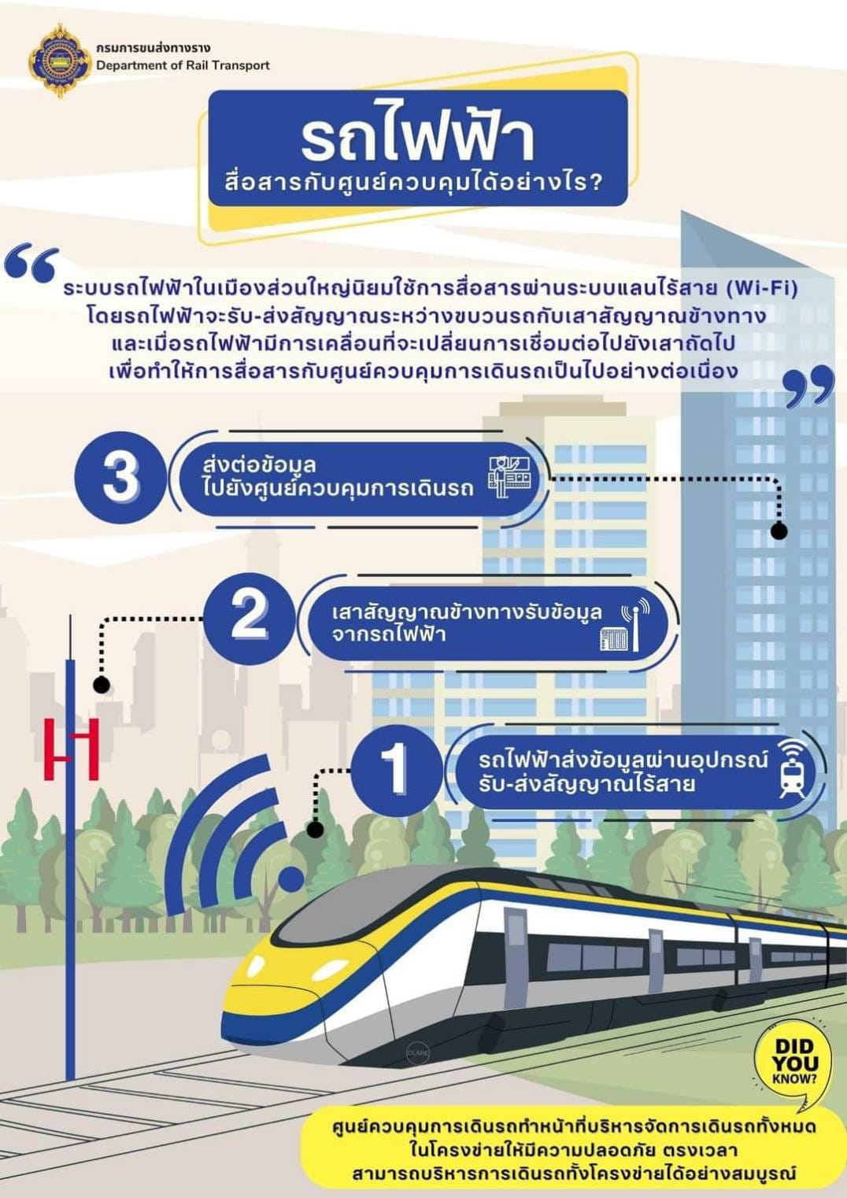

Slide 4
